Slide 1
Лекция №01-4-БР
Производство бетонных
работ в зимнее время

Slide 2
Рассматриваемые вопросы:
ОБЩИЕ СВЕДЕНИЯ
РАЗОГРЕВ БЕТОНА ПРИ ЕГО ПРИГОТОВЛЕНИИ
МЕТОД ТЕРМОСА
ПРИМЕНЕНИЕ ХИМИЧЕСКИХ ДОБАВОК
МЕТОД ЭЛЕКТРОТЕРМООБРАБОТКИ БЕТОНА:
ЭЛЕКТРОДНЫЙ ПРОГРЕВ(ЭЛЕКТРООБОГРЕВ)
ПАРОПРОГРЕВ
РАЗОГРЕВ В ЭЛЕКТРОМАГНИТНОМ ПОЛЕ(ИНДУКЦИОННЫЙ)

Slide 3
ОБЩИЕ СВЕДЕНИЯ
Твердение бетона происходит при положительных температурах. При температуре, близкой к нулю, твердение бетона замедляется, а во время замораживания в раннем возрасте прекращается. После оттаивания бетона процесс твердения восстанавливается, но конечная прочность бетона снижается. К моменту возможного замерзания прочность бетона должна составлять не менее 50% марочной. Чтобы обеспечить твердение и нарастание прочности бетона, необходимо защитить его от влияния низких температур воздуха.
К зимним способам бетонирования, обеспечивающим достижение бетоном критической прочности, относятся: разогрев бетона при его приготовлении; выдерживание бетона в утепленных опалубках (метод термоса); внесение в бетон химических добавок, снижающих температуру замерзания; тепловое воздействие греющих опалубок на свежеуложенный бетон; электродный прогрев; воздействие инфракрасных источников теплоты и т. д. Выбирают технологические приемы в зависимости от экономической эффективности, условий бетонирования, вида конструкций и особенностей используемых бетонов, наличия дешевых источников тепла.

Slide 4
РАЗОГРЕВ БЕТОНА ПРИ ЕГО ПРИГОТОВЛЕНИИ
При приготовлении бетонных смесей на заводах организуют подогрев составляющих и воды затворения, сам же процесс приготовления осуществляют в утепленном помещении, чем обеспечивают выход бетонной смеси заданной температуры. Для подогрева песка и щебня используют специальные регистры, через которые пропускают разогретую до 90° С воду или пар. Воду затворения подогревают до температуры 40...80° С (в зависимости от вида цемента) преимущественно паром в водонагревателях.
Транспортируют бетонную смесь зимой в утепленных бетоновозах, специальных контейнерах, автосамосвалах с подогревом кузова выхлопными газами. Кузов накрывают брезентом или утепленными щитами, бадьи и бункеры — деревянными утепленными крышками.

Slide 5
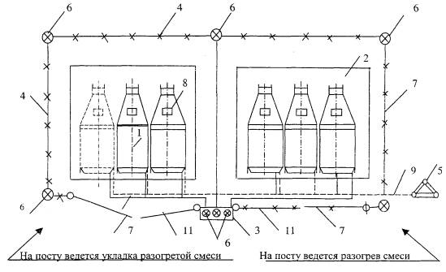
Принципиальная схема площадки для разогрева бетонной смеси:
1 - бункер разогрева; 2 - деревянный настил; 3 - пульт управления; 4 - ограждение; 5 - контур заземления; 6 - светильники; 7 - концевые выключатели (блокировка); 8 - вибратор площадочный; 9 - заземляющий кабель; 10 - токоподводящий кабель; 11 - ворота.

Slide 6
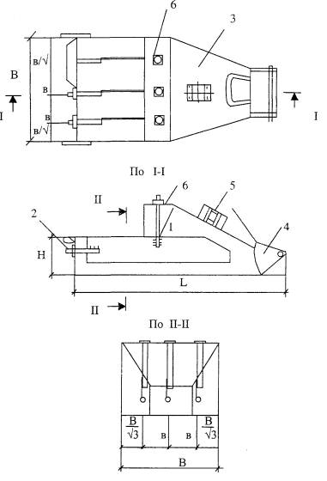
Принципиальная схема бадьи для электроразогрева
бетонной смеси:
1 - электрод; 2 - контактная шпилька; 3 - бункер; 4 - затвор; 5 - вибратор; 6 - крепление электрода.

Slide 7
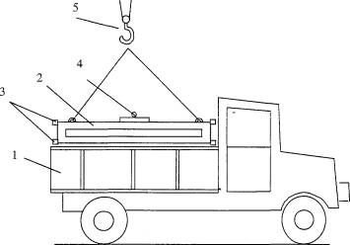
Предварительный электроразогрев бетонной смеси в кузове автомашины:
1 - кузов машины; 2 - пластинчатые электроды с прорезями; 3 - электроизоляторы; 4 - электровибратор; 5 - крюк грузоподъемного механизма.

Slide 8
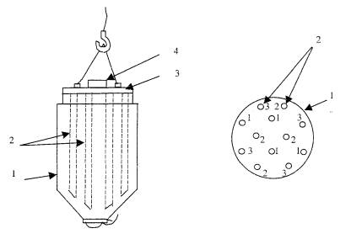
Схема предварительного электроразогрева бетонной смеси в цилиндрическом бункере трубчатыми электродами:
1 - бункер; 2 - трубчатые электроды; 3 - плита с закрепленными на ней электродами; 4 - электровибратор.
Цифры на электродах означают фазы переменного тока, к которым электрод подключается.

Slide 9
МЕТОД ТЕРМОСА
Способ термоса основан на использовании тепла, выделяемого цементом в процессе твердения бетона, и тепла, введенного в бетонную смесь путем подогрева материалов при ее приготовлении. Чтобы уменьшить тепло-потери, бетонируемая конструкция дополнительно утепляется матами или другими материалами. Запас внутреннего тепла в бетоне должен покрывать расход тепла при остывании конструкции до момента приобретения бетоном заданной прочности. Сущность метода заключается в том, что бетон, имеющий температуру не ниже +15⁰С, укладывается в тщательно утепленную опалубку. За счет начальной температуры б/смеси, которая достигается подогревом составляющих, и тепла выделяемого в процессе гидратации (явление экзотермии) бетон набирает критическую прочность за время остывания до 0⁰С.
Способ термоса дает хорошие результаты при бетонировании массивных конструкций. Степень массивности характеризуется модулем поверхности М_{П}, это отношение площади охлаждаемых поверхностей к объему прогреваемой конструкции.

Slide 10
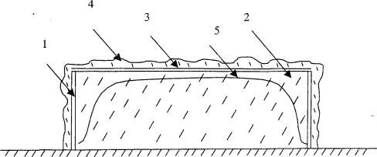
Схема выдерживания бетона методом термоса
1 - опалубка; 2 - бетон; 3 - пароизоляция; 4 - теплоизоляция; 5 - температурная кривая разогрева бетона.

Slide 11
ПРИМЕНЕНИЕ ХИМИЧЕСКИХ ДОБАВОК
В зимних условиях безарматурные конструкции бетонируют также по методу холодного бетона. В бетонную смесь, приготовляемую на холодных материалах, добавляют хлористый кальций и хлористый натрий, которые снижают температуру замерзания воды в бетонной смеси. Общее количество добавляемых солей должно составлять не менее 15% от веса воды затво-рения. Уложенная в опалубку бетонная смесь без подогрева и утепления выдерживается при отрицательной температуре наружного воздуха (до—15° С) в течение всего периода твердения. Холодный бетон через 7 суток достигает 20—25%, а через 28 суток — 40—50% от прочности бетона без добавок, твердеющего в нормальных условиях.
Более эффективной противоморозной добавкой в бетон является поташ. Бетон с добавкой поташа (10—15% от веса цемента) твердеет, хотя и медленно, при температуре наружного воздуха — 50° С. При температурах от —15 до —25°С бетоны с добавкой поташа через 28 суток набирают прочность 70% и более от обычного бетона в таком же возрасте. После оттаивания бетов интенсивно набирает прочность.

Slide 12
МЕТОД ЭЛЕКТРОТЕРМООБРАБОТКИ БЕТОНА
В практике широко распространен метод электротермообработки бетона. Он основан на преобразовании электрической энергии в тепловую непосредственно внутри бетона либо в различного рода электронагревательных устройствах. В строительстве освоены следующие методы: электродный прогрев (собственно электропрогрев); разогрев в электромагнитном поле (индукционный) ; обогрев различными электронагревательными устройствами.

Slide 13
ЭЛЕКТРОДНЫЙ ПРОГРЕВ(ЭЛЕКТРООБОГРЕВ)
Электродный способ прогрева подразделяется на сквозной и периферийный. При сквозном прогреве используют стержневые электроды диаметром до 6 мм, располагая их по всему сечению, при периферийном — плавающие рамочные и пластинчатые, нашивные пластинчатые и струнные. В каждом конкретном случае рассчитывают схему расположения электродов и напряжения на них. При разогреве бетона строго следят за скоростью подъема его температуры (8... 15° С/ч) и временем изотермического прогрева.
Для контактного электроразогрева применяются различного вида греющие опалубки, которые подразделяют на жесткие (деревянные, металлические) и мягкие (из брезентовой или асбестовой ткани, резиновые, пластиковые и т. п.). Устанавливают термоактивную опалубку отдельными щитами или укрупненными панелями. Источниками тепла в щитах служат стержневые, трубчато-стержневые и уголково-стержневые электронагреватели, полосовые электроды, электроды из проволоки или фольги, запрессованные в электропроводящий состав.

Slide 14
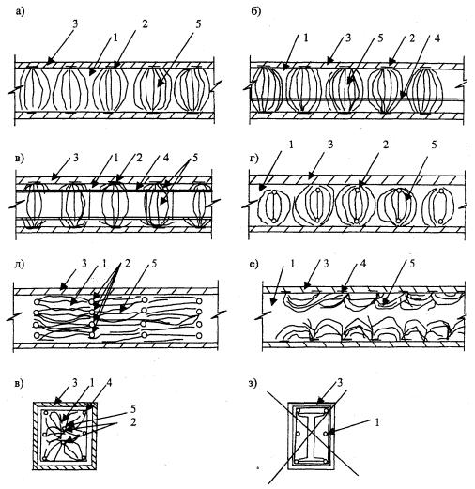
Схема разновидностей электропрогрева:
а) сквозной прогрев ленточными нашивными на опалубку электродами; б) и в) сквозной прогрев и электрическое поле при прогреве армированных конструкций; г) прогрев стержневыми электродами; д) прогрев групповыми электродами; е) периферийный прогрев; ж) прогрев струнными электродами; з) невозможность применять электропрогрев при высоком каркасном армировании конструкции.
1 - бетон; 2 - электроды; 3 - опалубка;
4 - арматура; 5 - электрическое поле.

Slide 15
ПАРОПРОГРЕВ
Для обогрева бетона паром вокруг забетонированной конструкции создают так называемую «паровую рубашку», обеспечивающую требуемые температурно-влажностные условия твердения бетона. Температура разогрева 70...95° С.
Индукционный прогрев бетона происходит за счет выделения тепла при прохождении вихревых токов в металлической опалубке и арматуре конструкции, находящихся в электромагнитном поле индуктора (многовитковой катушки), через который пропускают переменный ток промышленной частоты напряжением 36...120 В. Тепло от арматуры и металлической опалубки передается бетону в нагревает его. Индукционный нагрев применяют в основном для термообработки бетона конструкций небольшого сечения: колонн, балок, стыков, сооружений, возводимых в скользящей, подъемно-переставной и горизонтально перемещаемой опалубке.

Slide 16
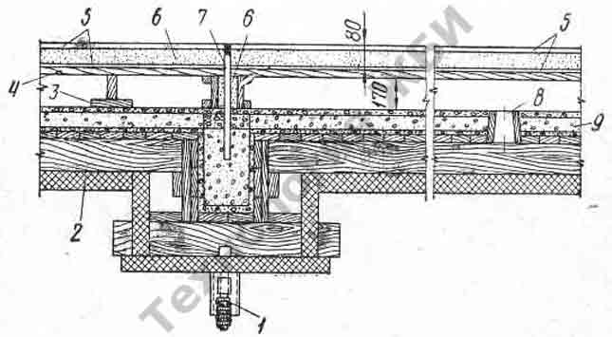
Схема паровой рубашки для прогрева железобетонных ребристых перекрытий
1 - гибкий шланг, 2 - утепленные щиты, 3 - подкладки, 4 - настил из досок, 5 - толь, 6 - опилки, 7 - температурные скважины, 8 - отверстия для пропуска пара, 9 - бетон

Slide 17
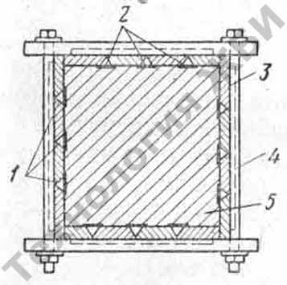
Капиллярная опалубка для паропрогрева колонн
1 - каналы для пара, 2 - полоски кровельной стали, 3 - щит опалубки, 4 - хомут, 5 - бетон

Slide 18
РАЗОГРЕВ В ЭЛЕКТРОМАГНИТНОМ ПОЛЕ(ИНДУКЦИОННЫЙ)
Индукционный прогрев бетона происходит за счет выделения тепла при прохождении вихревых токов в металлической опалубке и арматуре конструкции, находящихся в электромагнитном поле индуктора (многовитковой катушки), через который пропускают переменный ток промышленной частоты напряжением 36...120 В. Тепло от арматуры и металлической опалубки передается бетону в нагревает его. Индукционный нагрев применяют в основном для термообработки бетона конструкций небольшого сечения: колонн, балок, стыков, сооружений, возводимых в скользящей, подъемно-переставной и горизонтально перемещаемой опалубке.

Slide 19
ПРИМЕНЕНИЕ ХИМИЧЕСКИХ ДОБАВОК В УСЛОВИЯХ ЗИМНЕГО БЕТОНИРОВАНИЯ
Исследования в области разработки и совершенствования методов зимнего бетонирования являются чрезвычайно актуальными для большинства регионов Республики Казахстан, в том числе и нашей области, где продолжительность зимнего периода составляет 5-6 месяцев в году. Экономические и технологические аспекты зимнего бетонирования будут преобладающими в формировании строительной политики в XXI веке.
Применение химических добавок в технологии производства бетонных работ при низких температурах представляет собой один из наиболее широко распространённых методов зимнего бетонирования, поскольку модификаторы различных классов позволяют не только изменять температуру замерзания жидкой фазы, но и направленно воздействовать на формирование структуры и прочности бетона.

Slide 20
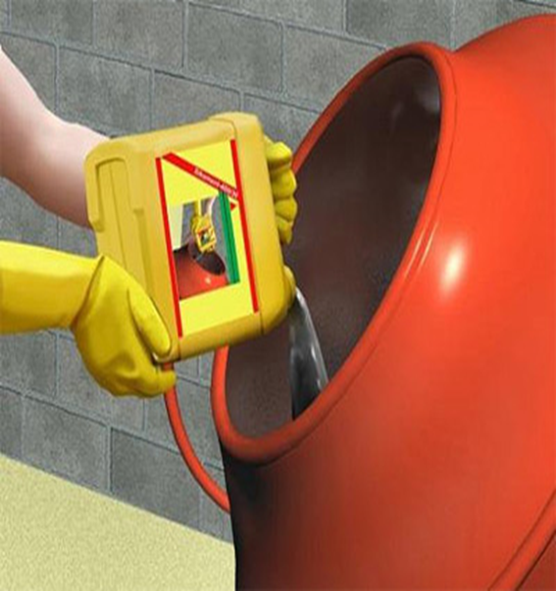
Известно, что твердение цементных бетонов замедляется при снижении температуры и практически прекращается при замерзании жидкой фазы. Поэтому для обеспечения твердения в зимних условиях необходимо предотвращать замерзание воды в составе бетона, что может быть достигнуто либо сохранением положительной температуры бетона в период твердения до набора им критической прочности, либо снижением температуры замерзания жидкой фазы путем введения в состав бетона различных добавок.

Slide 21
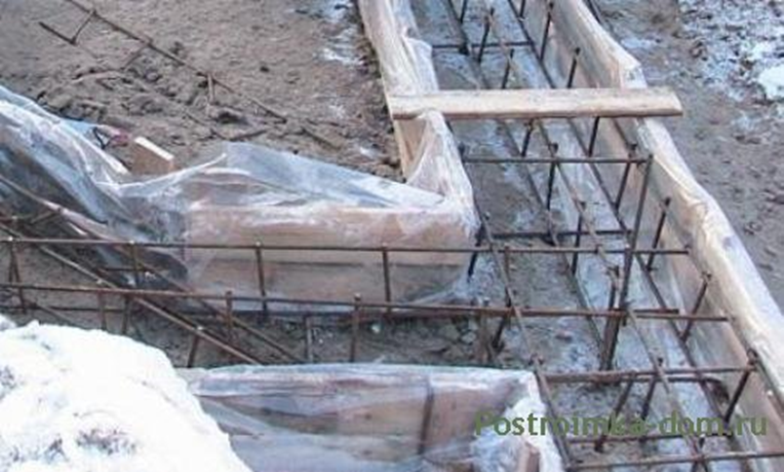
В условиях длительного зимнего периода на территории Казахстана необходимость применения хлоридных добавок, например, при бетонировании неармированных конструкций, очевидно, будет сохраняться достаточно долго, поскольку на сегодняшний день для массового строительства характерен острый дефицит эффективных противоморозных добавок, позволяющих выполнять бетонные работы при низких отрицательных температурах.

Slide 22
Для выявления эффективности использования тех или иных добавок были проведены исследования на двух группах комплексных модификаторов бетонов, разработанных на основе вторичного сырья и отходов химико-фармацевтической промышленности: первая с использованием хлористых солей, вторая – бесхлоридные на основе нитритов и ацетатов натрия и кальция.
В процессе исследований были изучены процессы начального структурообразования и прочности цементных систем с добавками, а также оценка характера влияния добавок с различными катионами, поскольку этот фактор во многом определяет кинетику структурообразования и твердения цементных материалов и в особенности при отрицательных температурах.
Анализ кинетики структурообразования цементных композиций с добавками на основе хлористых солей (CaCI2, MgCI2 KCI и NaCI) в количестве 1–3% от массы цемента показал, что при температуре –3–5°С по эффективности действия их можно расположить в последовательности CaCI2>KCI, MgCI2>NaCI. При анализе кинетики изменения пластической прочности цементных композиций с противоморозными добавками в условиях отрицательных температур необходимо учитывать, что формирование структуры цементных материалов происходит одновременно с процессами льдообразования в системе.

Slide 23
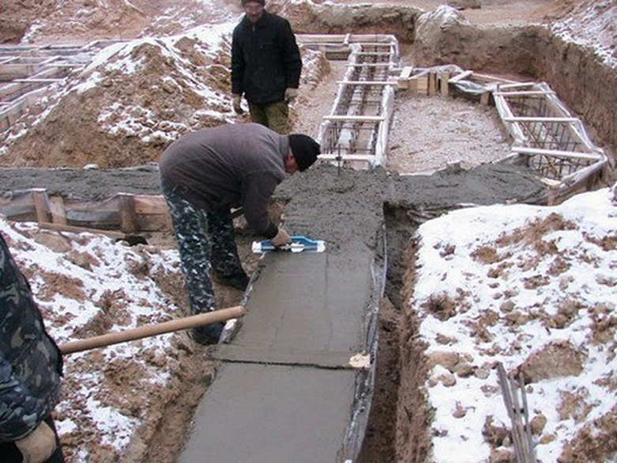
При анализе пластометрических исследований и наблюдении за составами, твердеющими после изготовления в условиях отрицательных температур, показали, что смеси с повышенными дозировками добавки NaCl (до 10%) при температуре до –15°С не замерзают и не схватываются в отличие от составов с аналогичной дозировкой добавок на основе хлорида кальция. Добавки, содержащие KCl, MgCl2 и NaNO2, занимают промежуточное положение между хлоридом кальция и хлоридом натрия.
Таким образом, при равном
процентном содержании
добавок большее понижение
температуры замерзания
жидкой фазы бетона будут
обеспечивать добавки на
основе хлорида натрия, что и
подтверждается
экспериментальными данными.

